Slide 1
ตัวชี้วัดที่ 3.1 การเพิ่มประสิทธิภาพในการปฏิบัติงาน
ของหน่วยงาน
น้ำหนัก : ร้อยละ 7
ผู้รับผิดชอบ สำนักงาน ก.ก.

Slide 2
หน่วยงานที่ต้องรับการประเมิน
18 หน่วยงาน/ส่วนราชการในสังกัดสำนักปลัดกรุงเทพมหานคร
1. สำนักงานเลขานุการสภา กรุงเทพมหานคร |  | 10. สำนักงานปกครองและทะเบียน
2. สำนักงานเลขานุการผู้ว่าราชการ กรุงเทพมหานคร |  | 11. สำนักงานตรวจสอบภายใน
3. สำนักงาน ก.ก. |  | 12. สำนักงานกฎหมายและคดี
4. สำนักยุทธศาสตร์และประเมินผล |  | สถาบันพัฒนาข้าราชการ กรุงเทพมหานคร
5. สำนักพัฒนาสังคม |  | 14. สำนักงานประชาสัมพันธ์
6. สำนักการศึกษา |  | 15. สำนักงานการต่างประเทศ
7. สำนักงบประมาณกรุงเทพมหานคร |  | 16. สำนักงานการเจ้าหน้าที่
8. สำนักเทศกิจ |  | 17. กองงานผู้ตรวจราชการ
9. สำนักผังเมือง |  | 18. กองกลาง

Slide 3
การเพิ่มประสิทธิภาพในการปฏิบัติงานของหน่วยงาน หมายถึง การพัฒนา ปรับปรุง แก้ไข และหรือเพิ่มเติมความสามารถหรือทักษะในการปฏิบัติงานของหน่วยงานให้ดียิ่งขึ้น เพื่อให้ผลการปฏิบัติงานบรรลุเป้าหมายอย่างมีประสิทธิภาพ ประสิทธิผล และคุณภาพ

Slide 4
การดำเนินการ
ส่ง สกก. ภายใน 17 ธ.ค. 2561
วิเคราะห์
SWOT
จัดทำโครงการ
คกก. พิจารณา
- สพข. ช่วยทบทวนความรู้ในการวิเคราะห์ SWOT (ภายใน 30 พ.ย. 2561)
- ไม่ใช่งานประจำ
- กำหนดตัวชี้วัดไม่เกิน 3 ตัวชี้วัด
- SWOT และโครงการ
ไม่สอดคล้องกัน จะถูกหักคะแนน 10 คะแนน จาก 100 คะแนน
ดำเนินการตามโครงการ
ส่งช้ากว่ากำหนดตัดคะแนนวันละ 0.5 คะแนน จาก 100 คะแนน

Slide 5
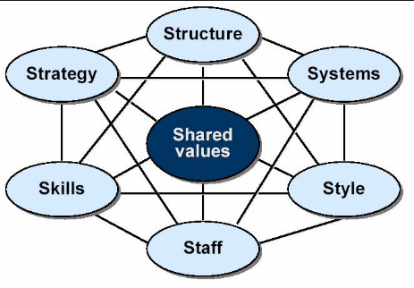
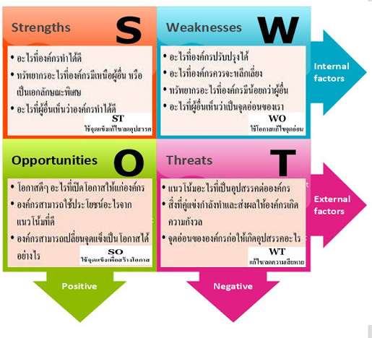
เครื่องมือการวิเคราะห์องค์กร
7S Analysis

Slide 6
เกณฑ์การประเมิน :
ประเมินจากผลสำเร็จของโครงการเพิ่มประสิทธิภาพในการทำงานตามตัวชี้วัดที่กำหนด (100 คะแนน)
วิธีการคำนวณ :
1) การคำนวณร้อยละความสำเร็จของแต่ละตัวชี้วัด
ผลการดำเนินการตามตัวชี้วัด X 100
เป้าหมายของตัวชี้วัด
2) การคำนวณผลรวมความสำเร็จของตัวชี้วัดโครงการเพิ่มประสิทธิภาพในการปฏิบัติงาน
ผลตัวชี้วัดที่ 1 + ผลตัวชี้วัดที่ 2 + ตัวชี้วัดที่ 3
จำนวนตัวชี้วัดทั้งหมด

Slide 7
เกณฑ์การให้คะแนน :
ช่วงการปรับเกณฑ์การให้คะแนน +/- 5 คะแนน ต่อ 1 คะแนน
ระดับคะแนน | 1 | 2 | 3 | 4 | 5
การเพิ่มประสิทธิภาพในการปฏิบัติงานของหน่วยงาน | 80 | 85 | 90 | 95 | 100

